Slide 1

CURSO
DE DATA SCIENCE
Ing. Virginia Marich

Slide 2
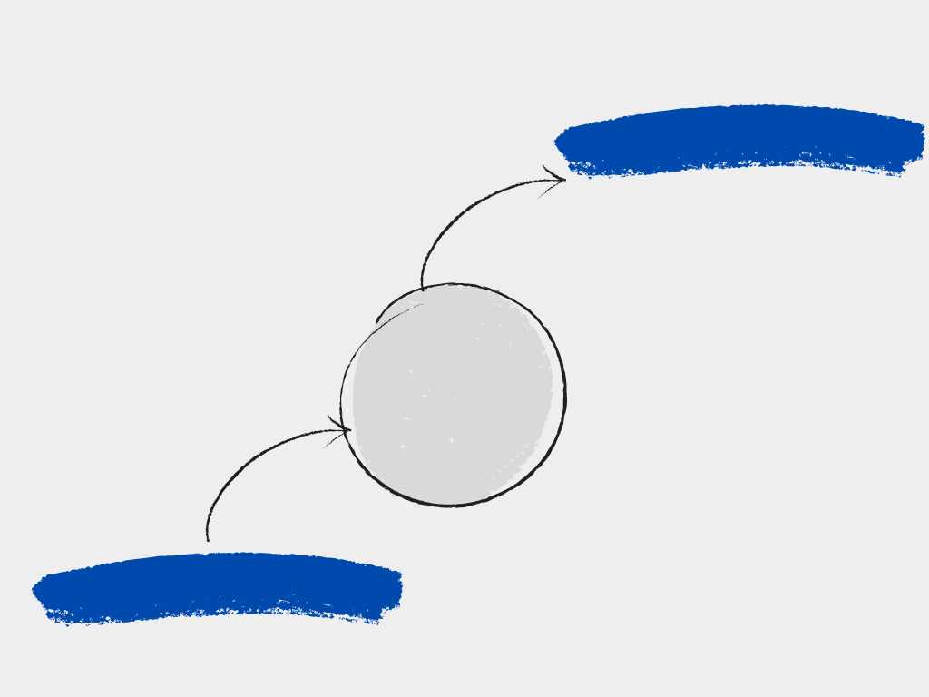
¿Y si comenzamos viendo la foto final?
Clasificaciones
Predicción del futuro
Agrupamiento
DATA SCIENCE
Pasado y presente

Slide 3
Conocimiento del negocio
Matemáticas y estadisticas
Programación
¿Data Science?
IA

Slide 4
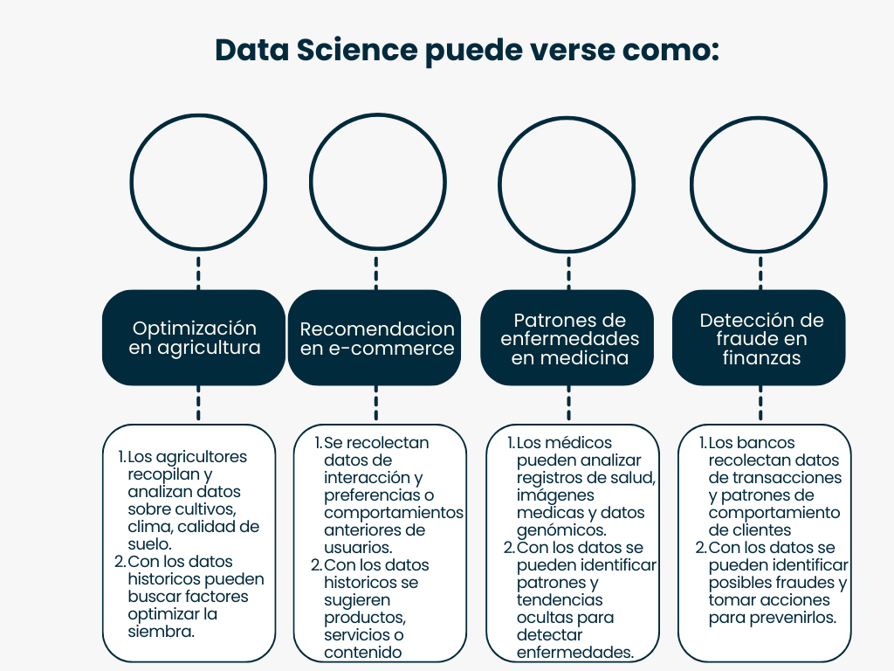





Slide 5

Unidad Nº1
Panorama general sobre Data Science

Slide 6
Contenido
TEMA 1
¿Qué son los datos?
¿Qué tipos de datos hay y cómo los obtengo?
Ciclo de vida de los datos
TEMA 2
¿Qué roles hay en el mundo de los datos?
TEMA 3
Enfoque en el rol del Data Scientist: habilidades y software que debes conocer para convertirte en un Data Scientist.
Curso de Data Science / Modulo 1 / Unidad 1 / Panorama general de Data Science

Slide 7

Tema 1
¿Qué son los datos?
¿Qué tipos de datos hay y cómo los obtengo?
Ciclo de vida de los datos
Curso de Data Science / Modulo 1 / Unidad 1 / Panorama general de Data Science

Slide 8
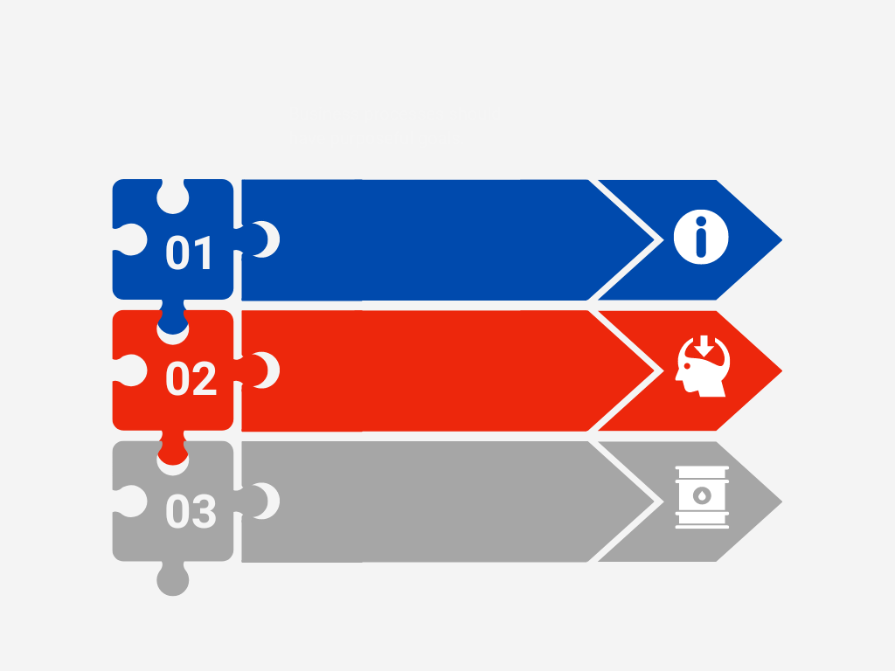
¿Qué son los datos?
Representación simbólica de un atributo cualitativo o cuantitativo
Dando contexto conseguimos información a partir de los datos
La información nos da conocimiento, el conocimiento poder: “los datos el nuevo petróleo”
Curso de Data Science / Modulo 1 / Unidad 1 / Panorama general de Data Science

Slide 9

¿Qué son los datos?
Abundancia de datos: al igual que el petróleo, los datos son una materia prima que se encuentra en abundancia en la actualidad.
Valor económico: al igual que el petróleo, los datos tienen un valor económico significativo. El uso inteligente de datos puede contribuir a la solución de problemas complejos, la mejora de la calidad de vida, la toma de decisiones basada en evidencia y el avance de la ciencia y la tecnología.
Refinamiento: Al igual que el petróleo, los datos son valiosos, pero necesitan ser refinados para ser utilizados en su totalidad. Al igual que el petróleo se convierte en gas, plástico, productos químicos, etc., los datos deben ser desglosados y analizados para generar valor.
“Los datos son el nuevo petróleo”
Martin Hilbert
Curso de Data Science / Modulo 1 / Unidad 1 / Panorama general de Data Science

Slide 10
Tema 1
¿Qué son los datos?
¿Qué tipos de datos hay y cómo los obtengo?
Ciclo de vida de los datos
Curso de Data Science / Modulo 1 / Unidad 1 / Panorama general de Data Science

Slide 11
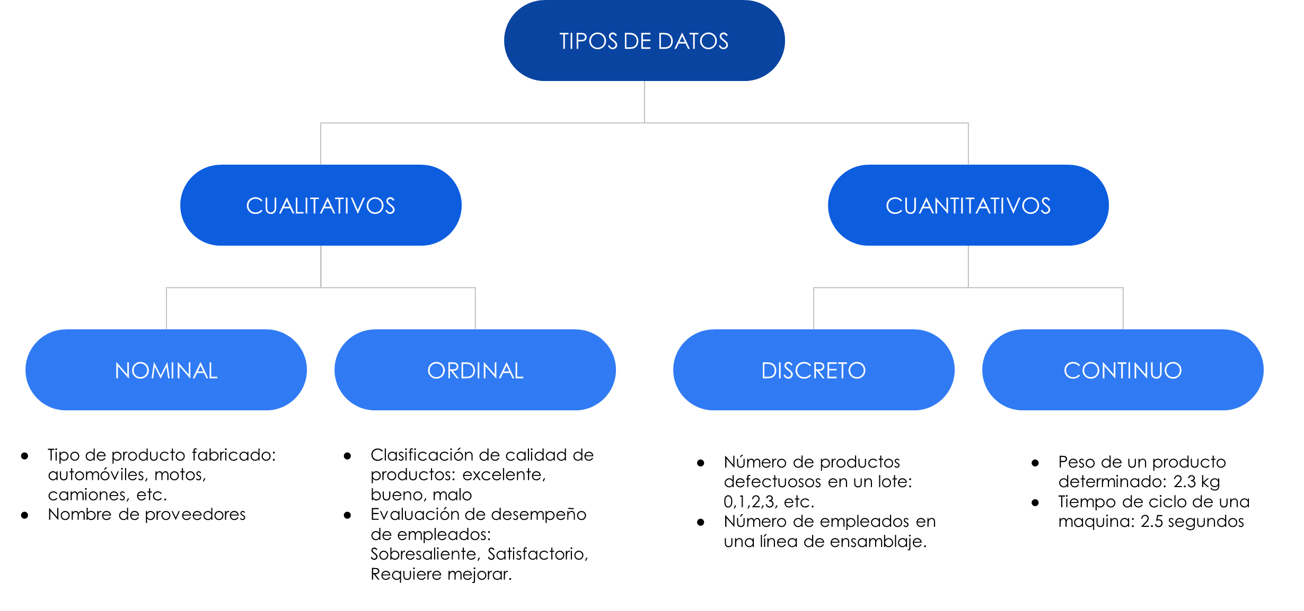
¿Qué tipos de datos hay?
Curso de Data Science / Modulo 1 / Unidad 1 / Panorama general de Data Science

Slide 12


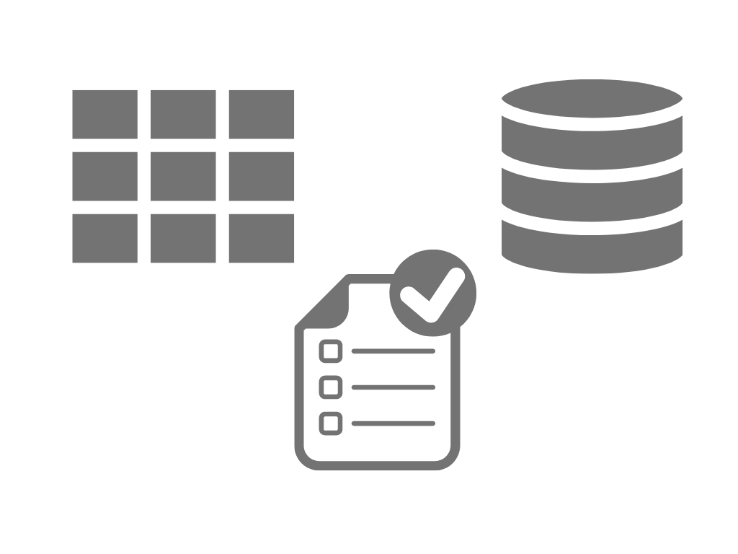

¿Qué tipos de datos hay?
DATOS ESTRUCTURADOS
Tienen un formato estándar
Tienen un orden
Son de fácil acceso
Curso de Data Science / Modulo 1 / Unidad 1 / Panorama general de Data Science

Slide 13

¿Qué tipos de datos hay?
DATOS NO ESTRUCTURADOS
Carecen de organización
Suelen ser datos sin procesar
Son de difícil acceso para analizar
Curso de Data Science / Modulo 1 / Unidad 1 / Panorama general de Data Science

Slide 14
¿Cómo los obtengo?
Fuente primaria
Fuentes de datos
Fuentes internas
Fuente secundaria
Fuentes externas
Curso o materia / Módulo / Unidad / Título de la presentación

Slide 15
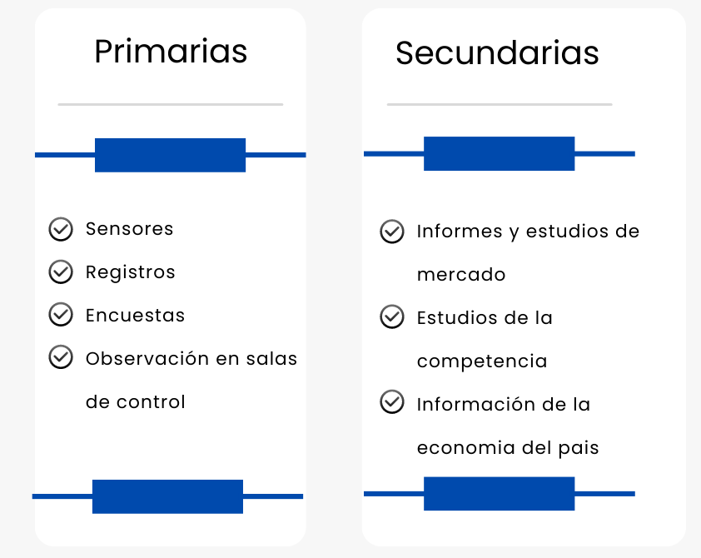
¿Cómo los obtengo?
Las fuentes primarias son aquellas que recopilan datos directamente de la fuente original.
Las fuentes secundarias son aquellas que recopilan datos ya existentes y disponibles públicamente.
Curso o materia / Módulo / Unidad / Título de la presentación

Slide 16
Tema 1
¿Qué son los datos?
¿Qué tipos de datos hay y cómo los obtengo?
Ciclo de vida de los datos
Curso de Data Science / Modulo 1 / Unidad 1 / Panorama general de Data Science

Slide 17
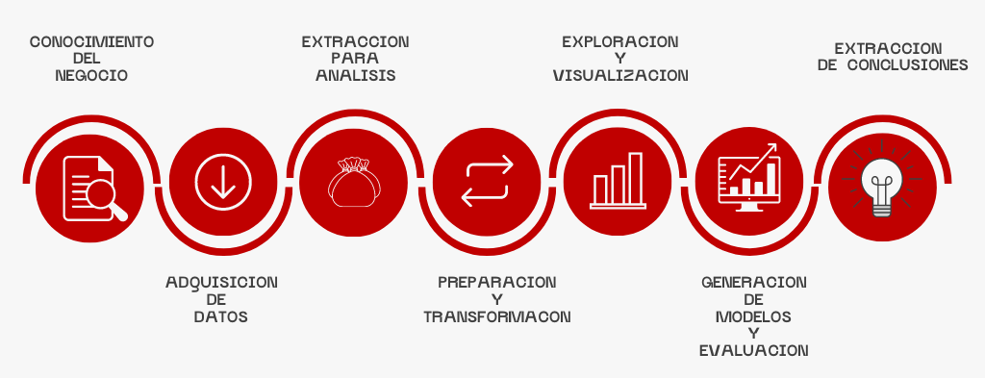
Ciclo de vida de los datos
Curso de Data Science / Modulo 1 / Unidad 1 / Panorama general de Data Science

Slide 18

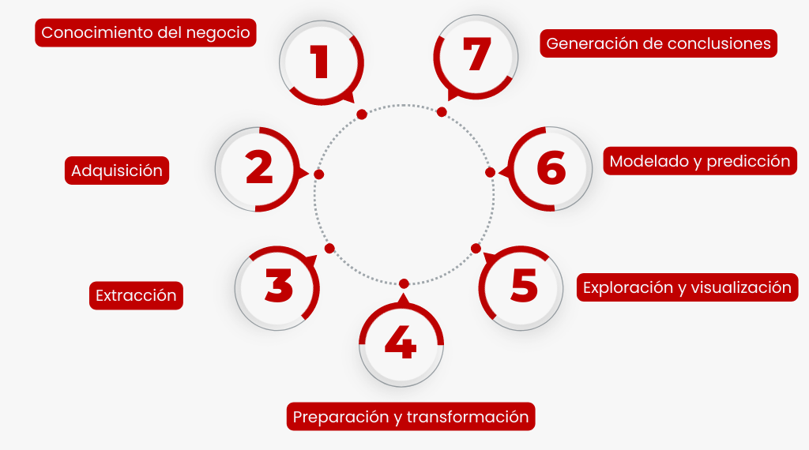

Ciclo de vida de los datos
Curso de Data Science / Modulo 1 / Unidad 1 / Panorama general de Data Science

Slide 19
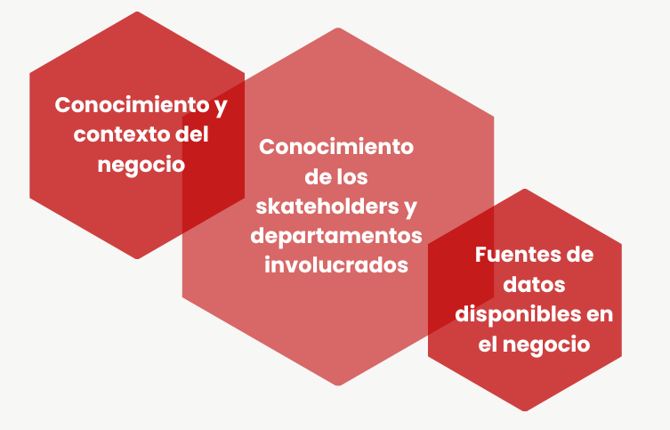
Data Scientist contratado para un proyecto en un banco.
Objetivo: Optimización de estrategias de gestión de riesgos crediticios.
Etapas del conocimiento del negocio:
Comprensión de la industria bancaria y financiera.
Reuniones con diferentes equipos interesados: analistas de riesgos, especialistas en préstamos, gerentes de sucursales.
Adquisición de conocimiento sobre los sistemas internos para acceder a los datos financieros y de crédito de los clientes.
Familiarización con las regulaciones financieras y los requisitos legales relacionados con la concesión de préstamos y la gestión de riesgos.
Exploración de fuentes externas de datos, como tasas de interés actuales, indicadores económicos y tendencias del mercado.
1. Conocimiento del negocio
Curso de Data Science / Modulo 1 / Unidad 1 / Panorama general de Data Science

Slide 20
Ciclo de vida de los datos
Curso de Data Science / Modulo 1 / Unidad 1 / Panorama general de Data Science

Slide 21
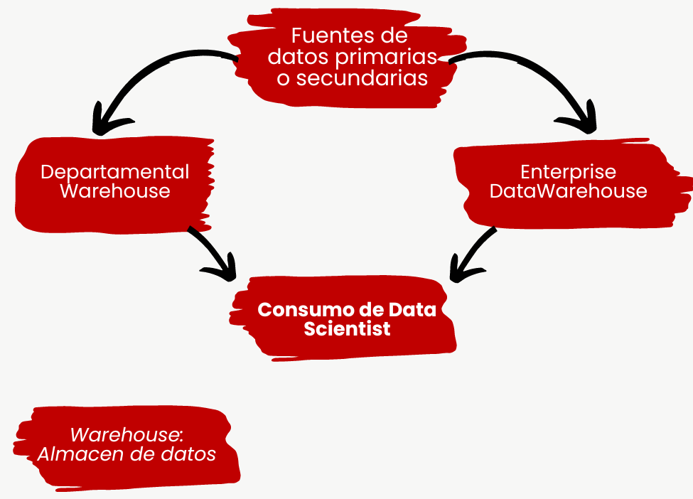

2. Adquisición de datos
Descentralizado
Centralizado
Curso de Data Science / Modulo 1 / Unidad 1 / Panorama general de Data Science

Slide 22
Ciclo de vida de los datos
Curso de Data Science / Modulo 1 / Unidad 1 / Panorama general de Data Science

Slide 23
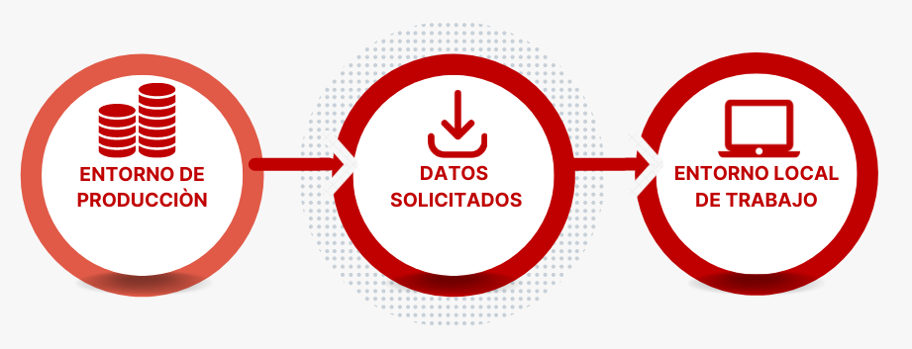
3. Extracción para análisis
Curso de Data Science / Modulo 1 / Unidad 1 / Panorama general de Data Science

Slide 24
Ciclo de vida de los datos
Curso de Data Science / Modulo 1 / Unidad 1 / Panorama general de Data Science

Slide 25
4. Preparación y transformación
Descubrimiento de data set
Estructuración de los datos
Limpieza de datos
Enriquecimiento y Transformación
Documentación
Link a notebook
Curso de Data Science / Modulo 1 / Unidad 1 / Panorama general de Data Science

Slide 26
4. Preparación y transformación
Descubrimiento de data set
Estructuración de los datos
Limpieza de datos
Enriquecimiento y Transformación
Documentación
Estandarizar los datos de un mismo atributo
Identificación y manejo de errores, datos faltantes y de duplicados
Curso de Data Science / Modulo 1 / Unidad 1 / Panorama general de Data Science

Slide 27
Ciclo de vida de los datos
Curso de Data Science / Modulo 1 / Unidad 1 / Panorama general de Data Science

Slide 28
5. Exploración y visualización
Visualización
Se utilizan técnicas gráficas para visualizar los datos y comprender mejor su distribución y patrones.
03
Exploración
Revisión exhaustiva del conjunto de datos y exploración de variables para familiarizarse con su contenido y estructura.
02
01
Análisis
Cálculo de estadísticas descriptivas básicas, como la media, mediana, moda.
Curso de Data Science / Modulo 1 / Unidad 1 / Panorama general de Data Science

Slide 29
Ciclo de vida de los datos
Curso de Data Science / Modulo 1 / Unidad 1 / Panorama general de Data Science

Slide 30
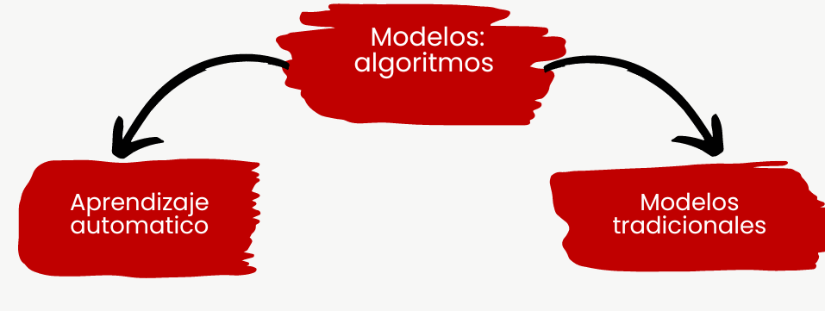
6. Modelado y predicción
ALGORITMO
Aprendizaje supervisado con variable target: Presión
Supervisado
Regresión lineal
Aprendizaje no supervisado: agrupar los registros de pozos en categorías basadas en características similares
No supervisado
Análisis de series de tiempo
Por refuerzo
Curvas exponenciales
Curso de Data Science / Modulo 1 / Unidad 1 / Panorama general de Data Science

Slide 31
Ciclo de vida de los datos
Curso de Data Science / Modulo 1 / Unidad 1 / Panorama general de Data Science

Slide 32



7. Extracción de conclusiones
En esta etapa, se analizan los resultados obtenidos de los modelos y se interpretan para llegar a conclusiones significativas y relevantes.
Es esencial porque permite tomar decisiones y hacer recomendaciones basadas en los hallazgos.
Implica la revisión detallada de los resultados del análisis de datos en función de los objetivos y las preguntas de investigación planteadas al inicio del proceso.
Las conclusiones extraídas en esta etapa pueden tener un impacto significativo en la toma de decisiones y en la definición de estrategias y acciones futuras.
Curso de Data Science / Modulo 1 / Unidad 1 / Panorama general de Data Science

Slide 33

¿Qué aprendimos?
Ahora tienes una sólida comprensión de los conceptos fundamentales que rodean el mundo de los datos.
Aprendiste sobre la definición y tipos de datos, fuentes de extracción y cómo se almacenan en una organización.
Exploraste el ciclo de vida de los datos, entendiendo la importancia de cada etapa para llegar a conclusiones finales que permitan a los stakeholders tomar decisiones empresariales fundamentadas
Curso de Data Science / Modulo 1 / Unidad 1 / Panorama general de Data Science

Slide 34
¿Qué veremos en la próxima clase?
TEMA 1
¿Qué son los datos?
¿Qué tipos de datos hay y cómo los obtengo?
Ciclo de vida de los datos
TEMA 2
¿Qué roles hay en el mundo de los datos?
TEMA 3
Enfoque en el rol del Data Scientist: habilidades y software que debes conocer para convertirte en un Data Scientist.
Curso de Data Science / Modulo 1 / Unidad 1 / Panorama general de Data Science

Slide 35


Recomendaciones
Complementar clase con material en el campus
Investigar y profundizar
¡Consultar en el foro sus dudas!
Buscar un Data Set
para el proyecto final
Links de interés en Campus
Curso de Data Science / Modulo 1 / Unidad 1 / Panorama general de Data Science

Slide 36

¡Gracias!

